Slide 1
Animacija nestlačivih fluida temeljena na sustavu čestica
Ana Nekić
Mentor : prof. dr. sc. Željka Mihajlović
Zagreb, srpanj 2011.

Slide 2
Navier – Stokesova jednadžba

Slide 3
Navier – Stokesova jednadžba
Beskonačno –malen prostor – količina fluida koja utječe = količini fluida koja istječe
“bouncing problem”

Slide 4
SPH metoda
Smoothed Particle Hydrodynamics
interpolacijska metoda
izračun približnih količinskih vrijednosti i derivacija kontinuiranih polja
koristi težinske funkcije udaljenosti susjednih čestica

Slide 5
SPH metoda
Interpolacija integrala proizvoljne količinske funkcije definirane na prostoru
Aproksimacija integrala :

Slide 6
Tlak
Osnova gibanja – ujednačiti gustoću svih dijelova fluida
Na česticu djeluje tlak :
Gustoća mirnog fluida
k – temperaturna konstanta fluida

Slide 7
Gustoća
Gustoća u točki - uzrokuje širenje
Kohezivna gustoća – uzrokuje privlačenje čestica

Slide 8
Prikaz fluida
Lagrangeov fluid
Eulerov fluid
Sustav zasebnih entiteta – čestica
Pogodan za simulaciju toka
Regularna rešetka
svaka ćelija sadrži nekoliko molekula fluida

Slide 9
Implementacija
C++
Microsoft Visual Studio 2008
biblioteka GLUT – OpenGL Utility Library

Slide 10
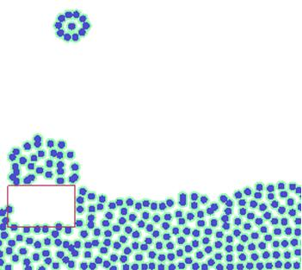
Implementacija
čestica
pozicija -> (x,y)
susjedne čestice – privlačenje, odbijanje

Slide 11
Implementacija
gustoća mirovanja
težinske funkcije :
privlačenje :
širenje :

Slide 12
Implementacija
Za svaku česticu:
promijeni poziciju ovisno o sili (pozicija = pozicija + sila)
sila = -G
brzina = trenutna_pozicija – prethodna_pozicija
prethodna_pozicija = trenutna_pozicija
pozicija = pozicija + brzina
inicijaliziraj gustoću
isprazni vektor susjedi

Slide 13
Implementacija
Za svaku česticu
Za sve ostale čestice
Ako je udaljenost čestica manja od r
udaljenost = razlika pozicija
tezina = 1 – udaljenost/r
privlacenje = t³
gustoća = t²
dodaj drugu česticu u susjede prve čestice
sumiraj privlačenje
sumiraj gustoću

Slide 14
Implementacija
Interakcija čestice i susjedne joj čestice :
sila_tlaka = težina * zbroj tlakova + privlačenje*zbroj privlačnih tlakova
čestica : sila = sila – sila_tlaka
susjedna čestica : sila = sila + sila_tlaka

Slide 15
Implementacija
Ograničavanje gibanja
Modifikacija sile -> sila – (pozicija - prepreka)
Problem refleksije

Slide 16
Implementacija
Polimorfizam - nadjačavanje osnovnih operatora *, / ,+, -
Optimizacija susjeda - kružnica polumjera r
Verlet integracija - brzina
Interakcija – nametnuto skupljanje i odbijanje čestica

Slide 17
Demonstracija

Slide 18
Hvala na pažnji

